Slide 1
BGP e sua relação com grafos
Trabalho de Grafos
Professor Rodrigo Lyra
André Luiz da Silva
Gustavo Roberto de Souza
Ivan Carlos dos Santos

Slide 2
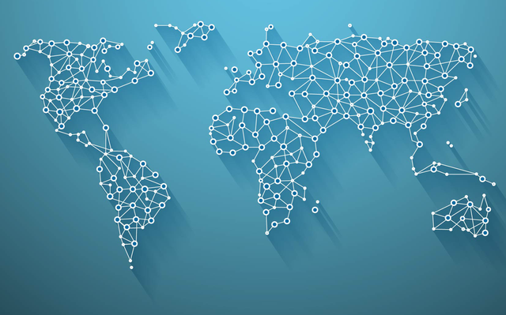
INTERNET

Slide 3
INTERNET
Formada por vários AS
Administração descentralizada
Mais de 700.000 rotas

Slide 4
Como garantir a conexão entre cada dispositivo conectado na rede?

Slide 5
HISTÓRIA
Antigamente as rotas eram estáticas e definidas manualmente
Em pequena escala era aceitável...
... Mas com o crescimento da internet se tornou inviável
Era necessário a criação de um protocolo capaz de gerenciar dinamicamente

Slide 6
PROTOCOLO DE ROTEAMENTO
Foram criados diversos protocolos para gerenciar a comunicação entre roteadores
Como RIP, OSPF, IGRP, EIGRP, ISIS, etc...
E o protocolo BGP, com o objetivo de gerenciar a comunicação entre AS

Slide 7
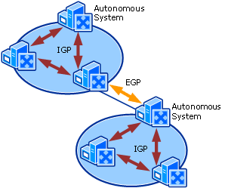
AUTONOMOUS SYSTEM
Coleção de prefixos de IP, sobre controle de uma ou mais redes em nome de uma única entidade
Costuma-se dizer que nessa situação a comunicação é confiável

Slide 8
BGP
Protocolo de roteamento
Focado na comunicação entre AS
Usado para troca de informações de rotas
Cada AS anuncia seus prefixos para o seu AS vizinho
Tornou-se o sucessor natural do EGP, atacando suas deficiências, evitando loops de roteamento e permitindo o uso de políticas de roteamento entre AS
Constrói um grafo dos AS utilizando informações trocadas com os AS vizinhos

Slide 9
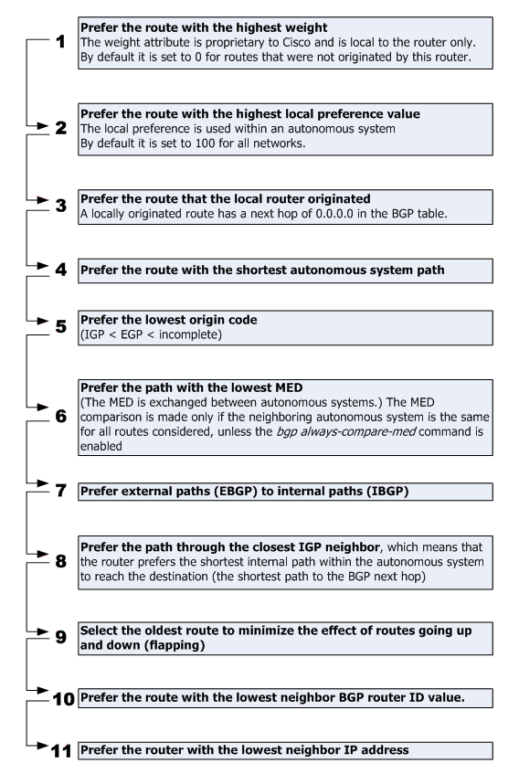
MÉTRICAS DE MELHOR CAMINHO

Slide 10
RELAÇÃO COM GRAFO
A internet é estruturada em forma de grafo
Cada AS é representado por um vértice
Cada path (caminho) é representado por uma aresta
Peso de cada aresta é gerado através do algoritmo do BGP

Slide 11
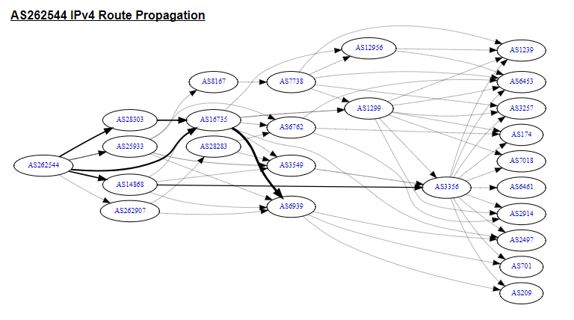
REPRESENTAÇÃO DO GRAFO
https://bgp.he.net/AS262544#_graph4

